Slide 1
LES 187 – Finanças Aplicadas ao Agronegócio
1ª Prova – 9/Abril/2019

Slide 2
[2,0 pontos] Veja os classificados a seguir, apresentando uma oferta de venda de Adubadeira e semeadeira com possibilidade de pagamento a vista, no boleto, ou em três parcelas; e, uma oferta de venda de podador com possibilidade de pagamento a vista, no boleto, ou em duas parcelas. Considere que, no caso de compra a prazo, o primeiro pagamento ocorre somente após 30 dias (ou seja, não há pagamento de entrada). Considere que seu custo de oportunidade (taxa de juros) é de 3% a.m. Qual a melhor forma de aquisição dos equipamentos, a vista ou a prazo (nas condições apresentadas)? Justifique sua resposta, apresentando os cálculos.

Slide 3
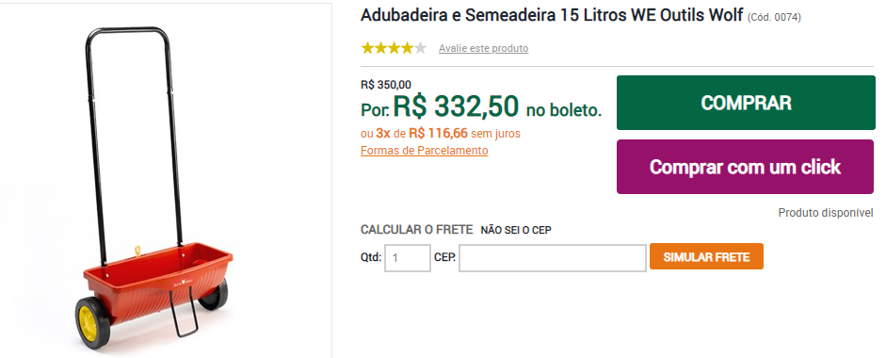
Considere que, no caso de compra aprazo, o primeiro pagamento ocorre somente após 30 dias (ou seja, não há pagamento de entrada). Considere que seu custo de oportunidade (taxa de juros) é de 3% a.m. Qual a melhor forma de aquisição dos equipamentos, a vista ou a prazo (nas condições apresentadas)? Justifique sua resposta, apresentando os cálculos.

Slide 4
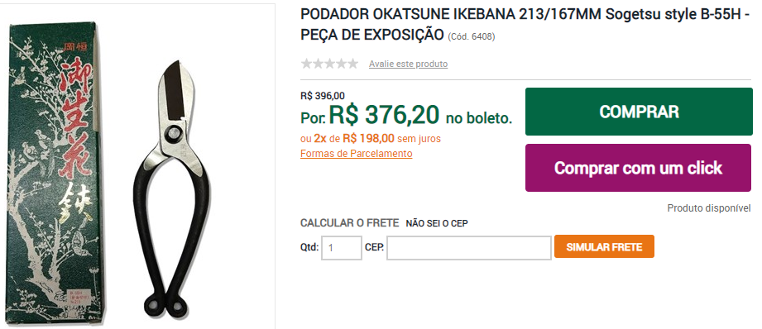
Considere que, no caso de compra aprazo, o primeiro pagamento ocorre somente após 30 dias (ou seja, não há pagamento de entrada). Considere que seu custo de oportunidade (taxa de juros) é de 3% a.m. Qual a melhor forma de aquisição dos equipamentos, a vista ou a prazo (nas condições apresentadas)? Justifique sua resposta, apresentando os cálculos.

Slide 5
Um litro de defensivo era comercializado em dezembro de 2018 por R$125,00 a vista, ou nas seguintes condições: 20% de entrada e um pagamento de R$ 104,04 em fevereiro de 2019. Pergunta-se:
[0,75 ponto] Qual a taxa mensal de juros nominais compostos que foi cobrada nessa venda a prazo?
[0,75 ponto] Qual a taxa mensal de juros reais (compostos) que foi cobrada nessa venda a prazo?
Mês | set/18 | out/18 | nov/18 | dez/18 | jan/19 | fev/19
IPCA | 5.080,83 | 5.103,69 | 5.092,97 | 5.100,61 | 5.116,93 | 5.138,93

Slide 6
Admita que uma pessoa irá necessitar de R$ 50.000,00 em três meses. Pergunta-se
[0,75 ponto] Quanto deverá depositar hoje numa alternativa de investimento que oferece uma rentabilidade de juros compostos de 10% ao ano?
[0,75 ponto] Quanto deverá depositar hoje numa alternativa de investimento que oferece uma rentabilidade de juros compostos de 2% ao mês?

Slide 7
[1,5 ponto] O valor de R$ 5.000,00 foi aplicado a juros compostos de 2,0% a.m., mais a variação do IPCA. Sabendo que o valor foi aplicado em outubro de 2018, qual foi o saldo em fevereiro de 2019?
Obs.: para auxiliar em sua resposta, utilize o quadro com valores do IPCA apresentada na última página dessa prova.
Mês | set/18 | out/18 | nov/18 | dez/18 | jan/19 | fev/19
IPCA | 5.080,83 | 5.103,69 | 5.092,97 | 5.100,61 | 5.116,93 | 5.138,93

Slide 8
Considere o Fluxo de Caixa abaixo e taxa de juros (custo de oportunidade) de 6% no período. Calcule (apresente o resultado com duas casas decimais):
[0,5 ponto] TIR = 16,67%
[0,5 ponto] VPL = R$ 120,75
[0,5 ponto] Payback simples.
Data | Valor
Ano 0 | -1.200,00
Ano 1 | 1.400,00

Slide 9
Um investimento produz um retorno líquido anual de R$ 10 mil em cada um dos próximos 2 anos e possui TIR de 4,0%. Sabe-se que a taxa de desconto (custo de oportunidade) é de 6,0% a.a. Pergunta-se:
[1,0 ponto] Qual o valor do investimento inicial (em R$)?
[1,0 ponto] Qual o valor do VPL?

